Slide 1
ПРОЕКТ на тему:«Пословицы и поговорки»
Подготовила:
Ученица 4 «Б» класса
Панинской школы
Мякинина Арина.

Slide 2
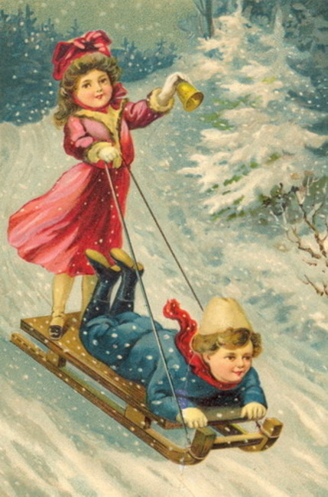
Упр.№1
Что посеешь , то и пожнёшь .
Поспешишь – людей насмешишь.
Любишь кататься – люби и саночки возить .
Без труда не вынешь и рыбку из пруда.

Slide 3
Упр.№2
Как глядишь, так и видишь.
Мальчик лежал на земле и смотрел на дерево с боку. Он сказал : «Дерево кривое». А другой сказал: «Нет, оно прямо, да и ты криво смотришь. Как глядишь, так и видишь.»
Мне кажется , что когда ты смотришь с радостью тебе кажется , что это красиво, а когда смотришь со злостью для тебя всё мрачно и некрасиво.

Slide 4
Упр.№3
Ешь пирог с грибами, а язык держи за зубами.
За двумя зайцами погонишься, ни одного не поймаешь .
С кем поведёшься , от того и наберёшься .
Что посеешь ,то и пожнёшь .
Шила в мешке не утаишь .
Звёзд в небе не сосчитаешь .
Упадёшь в воду, сухим не выёдешь .
Близок локоть, да не укусишь .
Любовь зла – полюбишь и козла.
Слезами горю не поможешь .

Slide 5
Ешь пирог с грибами , а держи язык за зубами
Однажды одна девочка пригласила друга в
гости и к его приходу приготовила грибной пирог.
Когда её друг пришёл она угостила его своим
Пирогом. Ему не понравился этот пирог и от сказал
, что он невкусный. Девочка обиделась на него и
больше никогда не звала его к себе в гости.

Slide 6
КОНЕЦ

